Slide 1
Ja oder Nein
Allgemeinwissen
Günther Kisskalt, AktivSenioren
C:\Users\Lesekoch\OneDrive\A - Übungsdateien\Klasse 5 aufwärts\Besondere Übungen\Ja oder Nein - Allgemeinwissen.pptx - Seite 1

Slide 2
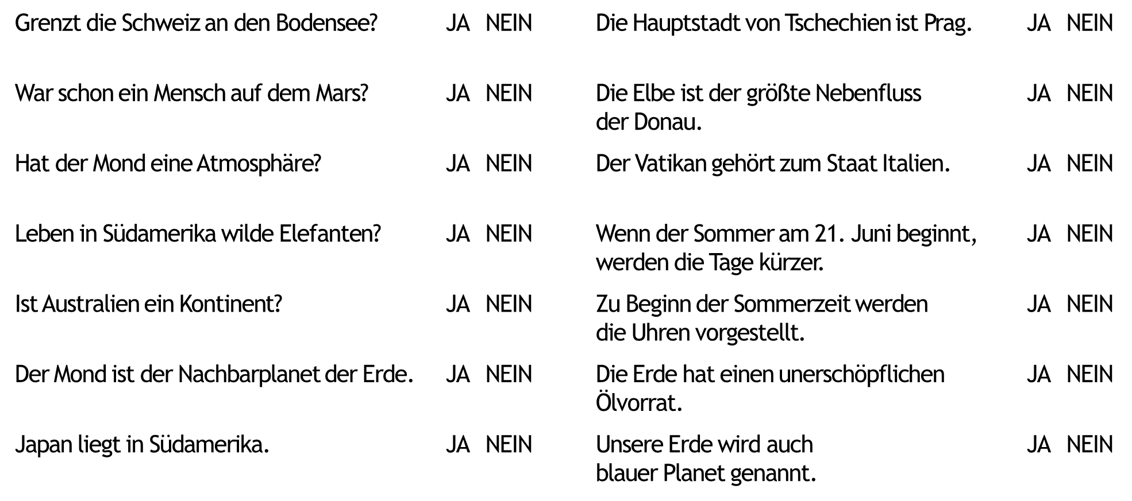
Ja oder Nein?
Klick auf die Lösung!
2
Grenzt die Schweiz an den Bodensee? JA NEIN
Die Hauptstadt von Tschechien ist Prag. JA NEIN
War schon ein Mensch auf dem Mars? JA NEIN
Die Elbe ist der größte Nebenfluss JA NEIN
der Donau.
Hat der Mond eine Atmosphäre? JA NEIN
Der Vatikan gehört zum Staat Italien. JA NEIN
Leben in Südamerika wilde Elefanten? JA NEIN
Wenn der Sommer am 21. Juni beginnt, JA NEIN
werden die Tage kürzer.
Ist Australien ein Kontinent? JA NEIN
Zu Beginn der Sommerzeit werden JA NEIN
die Uhren vorgestellt.
Der Mond ist der Nachbarplanet der Erde. JA NEIN
Die Erde hat einen unerschöpflichen JA NEIN
Ölvorrat.
Japan liegt in Südamerika. JA NEIN
Unsere Erde wird auch JA NEIN
blauer Planet genannt.
C:\Users\Lesekoch\OneDrive\A - Übungsdateien\Klasse 5 aufwärts\Besondere Übungen\Ja oder Nein - Allgemeinwissen.pptx - Seite 2

Slide 3
Üben macht gescheit!
3
Hurra, wieder ein Stück weiter!
C:\Users\Lesekoch\OneDrive\A - Übungsdateien\Klasse 5 aufwärts\Besondere Übungen\Ja oder Nein - Allgemeinwissen.pptx - Seite 3

